Slide 1
ΚΕΦΑΛΑΙΟ 4
ΤΑΛΑΝΤΩΣΕΙΣ

Slide 2
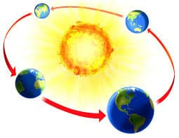
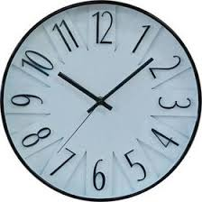
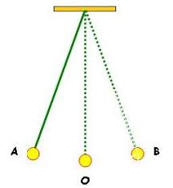
Περιοδική ονομάζεται η κίνηση που επαναλαμβάνεται σε ίσα χρονικά διαστήματα.
Παραδείγματα περιοδικών κινήσεων:
Η κίνηση της Γης γύρω από τον Ήλιο
Η κίνηση των δεικτών του ρολογιού
Η κίνηση του εκκρεμούς

Slide 3
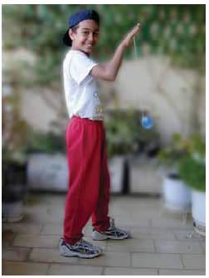
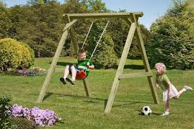
Ταλάντωση ονομάζεται η περιοδική κίνηση που γίνεται ανάμεσα σε δυο ακραία σημεία μιας τροχιάς.
Παραδείγματα ταλαντώσεων:
Η κίνηση του εκκρεμούς
Η κίνηση της κούνιας
Η κίνηση του γιο-γιο
Πλήρης ταλάντωση είναι η κίνηση όπου το σώμα ξεκινά από μια θέση, επισκέπτεται τις 2 ακραίες θέσεις και επιστρέφει στην αρχική του θέση.
Στην 1^{η} εικόνα, πλήρης ταλάντωση είναι : Α Β Α

Slide 4
Μεγέθη που χαρακτηρίζουν μια Ταλάντωση
Περίοδος της ταλάντωσης ονομάζεται ο χρόνος μιας πλήρους ταλάντωσης.
Σύμβολο: Τ
Μονάδα μέτρησης: s (δευτερόλεπτο)
Συχνότητα ονομάζεται ο αριθμός των πλήρων ταλαντώσεων (Ν) που εκτελεί το σώμα σε χρονικό διάστημα Δt προς το αντίστοιχο χρονικό διάστημα.
Σύμβολο: f
Μονάδα μέτρησης: Hz ( χερτζ) (1/s=1 Hz )
Τύπος: f= Ν/Δt
Σχέση μεταξύ περιόδου και συχνότητας: f=1/T
Πλάτος της ταλάντωσης ονομάζεται η μέγιστη απομάκρυνση από τη θέση ισορροπίας.

Slide 5
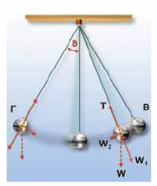
Απλό Εκκρεμές
Αποτελείται από ένα σώμα κρεμασμένο από νήμα που το άλλο άκρο του είναι στερεωμένο σ' ένα σταθερό σημείο.
Αν το σώμα απομακρυνθεί από τη θέση ισορροπίας (θέση Α ), εκτελεί ταλάντωση ανάμεσα στις δύο ακραίες θέσεις (Β και Γ).
Α
Η περίοδος του εκκρεμούς:
Δεν εξαρτάται από τη μάζα του.
Δεν εξαρτάται από το πλάτος (όταν εκτρέπεται κατά μικρή γωνία θ).
Αυξάνεται όταν μεγαλώσουμε το μήκος του νήματος.
Εξαρτάται από τον τόπο στον οποίο βρίσκεται. (το ίδιο εκκρεμές έχει μεγαλύτερη περίοδο στον Ισημερινό από αυτήν που έχει στους Πόλους).

